Slide 1





Standardizace pracoviště v Budějovickém Budvaru, n. p.
Vysoká škola technická a ekonomická v Českých Budějovicích
Ústav technicko-technologický
Autor práce: Simona Reichová
Vedoucí práce: Ing. Martina Hlatká
Oponent práce: Ing. Martin Komorný

Slide 2
Cíl práce
Cílem práce je provést analýzu současného stavu vybraného pracoviště. Na základě provedené analýzy vytvořit dokumentaci standardizované práce pro zvolený proces, který povede k zefektivnění a zkvalitnění celého procesu.

Slide 3
Výzkumné otázky
Je vůbec možné vytvořit standardizaci práce na vybraný proces?
Pokud lze standardizaci práce vytvořit, je možné ji aplikovat v praxi?
Přinese zavedení standardizované práce zefektivnění procesu?

Slide 4

Představení podniku
Budějovický Budvar, národní podnik
Založen: 1895
Předmět podnikání: výroba piva a sladu, hostinská činnosti a další činnosti
Výstav: za rok 2018 - 1 602 537 hl
za rok 2019 – 1 679 125 hl

Slide 5
Použité metody
Pozorování
Sběr informací, shromáždění a měření
Zpracování dat
Analýza
Hodnocení rizik
Indukce a dedukce

Slide 6
Dosažené výsledky a přínos práce
Zrychlení vykládky vratných obalů
Sestavení dokumentace standardizované práce a tím snížení rizika nehod na pracovišti

Slide 7
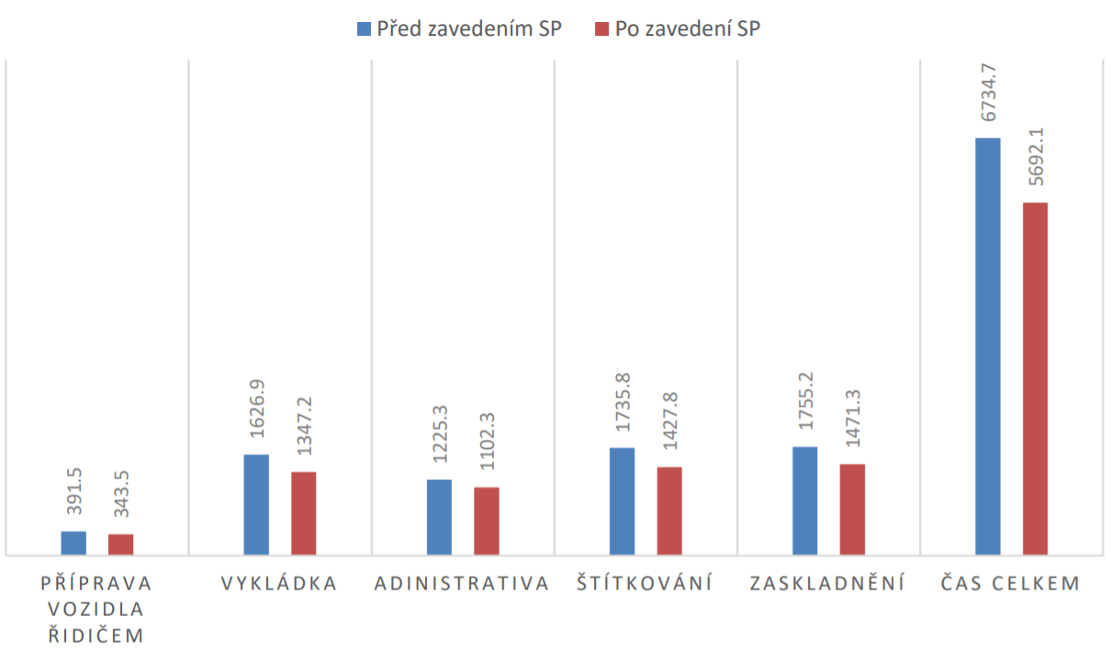
Dosažené výsledky a přínos práce
Časový průběh vykládky

Slide 8
Dosažené výsledky a přínos práce
Sestavení dokumentace standardizované práce a tím snížení rizika nehod na pracovišti

Slide 9
Závěrečné shrnutí
Zodpovězené výzkumné otázky
Navržená opatření
Cíl bakalářské práce splněn

Slide 10
Děkuji za pozornost

Slide 11
Doplňující otázky vedoucí BP
Bude ve společnosti Budvar, n.p. standardizovaná ještě jiná pracoviště?
Jaký problém při sestavení standardizace práce byl z Vaše pohledu nejzásadnější?

Slide 12
Doplňující otázky oponenta BP
V závěru práce uvádíte ” Standardizace práce je vhodná hlavně pro nově nastupujícího zaměstnance ”. Jaké je další využití standardizované práce v kontextu štíhlého řízení?

